Slide 1

Algoritmi eficienți pentru sortarea și căutarea stringurilor
Jon L. Bentley, Robert Sedgewick
Fast Algorithms for Sorting and Searching Strings
SODA, January 1997
Dima Oana-Teodora 406
Notes:
Autorii acestui paper vor sa aduca alternative eficiente ale QuickSortului clasic pentru sortarea dictionarelor de siruri de caractere. Cum QuickSort este izomorf cu BST, ei abstractizeaza algoritmul la utilizarea TST, fac diferite experimente si emit diferite teoreme privind costul utilizarii acestor tipuri de arbori.

Slide 2

CUPRINS
QuickSort clasic
Partial-match searching
Multikey QuickSort
Nearest neighbour searching
Multikey QuickSort
Concluzii
1
4
Mod de funcționare
Implementare cu TST
2
5
Implementare prin partiționare ternară recursivă (fără TST)
Implementare cu TST
3
6
Implementare folosind TST
Generalități privind utilizarea TST

Slide 3

1.
QuickSort
clasic

Slide 4
QuickSort clasic
4
3
6
8
1
2
9
10

Slide 5
QuickSort clasic
Aleg pivotul ca fiind median-of-three 4,8,10 => pivotul 8
4
3
6
8
1
2
9
10

Slide 6
QuickSort clasic
Interschimb pivotul cu ultimul element
4
3
6
10
1
2
9
8

Slide 7
QuickSort clasic
Aleg primul element de la dreapta mai mic ca pivotul și primul element de la stanga mai mare ca pivotul
4
3
6
10
1
2
9
8

Slide 8
QuickSort clasic
Swap între cele 2
4
3
6
2
1
10
9
8

Slide 9
QuickSort clasic
Repet până când primul element ales de la stânga e mai mare ca primul element ales de la dreapta
4
3
6
2
1
10
9
8

Slide 10
QuickSort clasic
Swap între pivot și primul cel mai mare din stânga
4
3
6
2
1
10
9
8

Slide 11
QuickSort clasic
Rezultat
4
3
6
2
1
8
9
10

Slide 12
QuickSort clasic
Împart după pivot în 2 subvectori
4
3
6
2
1
9
10
8

Slide 13
QuickSort clasic
Aleg pivot median-of-three: 4,6,1, => 4
4
3
6
2
1
8

Slide 14
QuickSort clasic
Interschimb pivotul cu ultimul element
1
3
6
2
4
8

Slide 15
QuickSort clasic
Aleg primul element de la dreapta mai mic ca pivotul și primul element de la stanga mai mare ca pivotul
1
3
6
2
4
8

Slide 16
QuickSort clasic
Swap între cele 2
1
3
2
6
4
8

Slide 17
QuickSort clasic
Repet până când primul element ales de la stânga e mai mare ca primul element ales de la dreapta
1
3
2
6
4
8

Slide 18
QuickSort clasic
Interschimb pivotul cu cel mai mare
1
3
2
4
6
8

Slide 19
QuickSort clasic
Împart în 2 subvectori după pivot
1
3
2
4
6
8

Slide 20
QuickSort clasic
Împart în 2 subvectori după pivot
1
3
2
6
4

Slide 21
QuickSort clasic
Aleg pivot ca median-of-three 1,3,2 => 2
1
3
2
4

Slide 22
QuickSort clasic
Repet pașii anteriori până când primul element ales de la stânga e mai mare ca primul element ales de la dreapta.
Îl interschimb cu primul cel mai mare de la dreapta.
1
2
3
4

Slide 23
QuickSort clasic
Acum am primul subvector sortat
1
2
3
4
6
9
10
8

Slide 24
QuickSort clasic
Vectorul este sortat
1
2
3
4
6
8
9
10

Slide 25
QuickSort clasic - Teoreme
T1 - Alegerea pivotului aleatoriu, va avea un cost de căutare de aproximativ 1.386 n lg n comparatii.
T2 - Costul de căutare poate fi redus alegând rădăcina unui subarbore ca mediană a 2t + 1 elemente selectate aleatoriu din subarbore (aproximativ n lg n + O(n) - timp ideal, not worst case).
T3 - Un algoritm Quicksort care partiționează în jurul unei mediane calculată în cn comparații sortează n elemente în cn lg n + O(n) comparații. Prin analogie, se poate spune ca un subarbore perfect echilibrat scade costul de căutare la lg n.
T4 - Costul mediu al unei căutări cu succes într-un BST construit prin inserarea elementelor în ordine aleatorie este aprox 1,386 lg n comparații.
Notes:
Rezumat - Un arbore perfect echilibrat, cât și alegerea unei mediane vor reduce semnificativ costurile de căutare ale algoritmului. lg n comparat, ii, respectiv la cn lg n+O(n) (timp ideal, not worst case)

Slide 26
2.
Multikey
QuickSort
fără TST
Notes:
Autorii lucrarii au propus un QuickSort simplu, cu partitionare ternara (adica trateaza si cazul in care elementele sunt egale cu pivotul), dara fara implementarea pe un TST, folosind recrusivitate. Practic ilustreaza ideea edge case-ului in care avem mai multe elemente egale cu pivotul.

Slide 27
Multikey QuickSort fără TST
aa
dm
dm
hs
fg
da

Slide 28
Multikey QuickSort fără TST
Aleg pivotul (random)
aa
dm
dm
hs
fg
da

Slide 29
Multikey QuickSort fără TST
Îl mut pe prima poziție
Acum depth = 0
dm
aa
dm
hs
fg
da

Slide 30
Multikey QuickSort fără TST
Parcurg către dreapta cât timp elementele de la dreapta lui sunt mai mici sau egale (comparăm caracterele de pe poziția depth). Dacă am găsit un element egal, îl aduc la începutul vectorului.
dm
aa
dm
hs
fg
da

Slide 31
Multikey QuickSort fără TST
Parcurg către dreapta cât timp elementele de la dreapta lui sunt mai mici sau egale (comparăm caracterele de pe poziția depth). Dacă am găsit un element egal, îl aduc la începutul vectorului.
dm
aa
dm
hs
fg
da

Slide 32
Multikey QuickSort fără TST
Parcurg către dreapta cât timp elementele de la dreapta lui sunt mai mici sau egale (comparăm caracterele de pe poziția depth). Dacă am găsit un element egal, îl aduc la începutul vectorului.
dm
dm
aa
hs
fg
da

Slide 33
Multikey QuickSort fără TST
Parcurg către stânga cât timp elementele de la dreapta lui sunt mai mari sau egale (comparăm caracterele de pe poziția depth). Dacă am găsit un element egal, îl aduc la sfârșitul vectorului.
dm
dm
aa
hs
fg
da

Slide 34
Multikey QuickSort fără TST
Parcurg către stânga cât timp elementele de la dreapta lui sunt mai mari sau egale (comparăm caracterele de pe poziția depth). Dacă am găsit un element egal, îl aduc la sfârșitul vectorului.
dm
dm
aa
hs
fg
da

Slide 35
Multikey QuickSort fara TST
Parcurg către stânga cât timp elementele de la dreapta lui sunt mai mari sau egale (comparăm caracterele de pe poziția depth). Dacă am găsit un element egal, îl aduc la sfârșitul vectorului.
dm
dm
aa
hs
fg
da

Slide 36
Multikey QuickSort fără TST
Captele egale cu pivotul vor fi mutate în mijlocul vectorului.
aa
dm
dm
da
fg
hs

Slide 37
Multikey QuickSort fără TST
Se vor repeta pașii anteriori pentru 3 subvectori => 3 apeluri recurisve ale funcției: vectorul din stânga, vectorul care formează elementele egale cu pivotul și vectorul din dreapta.
aa
dm
dm
da
fg
hs

Slide 38
Multikey QuickSort fără TST
Și pentru urmatoarele valori ale depth (poziții ale caracterelor)
Acum depth = 1
aa
dm
dm
da
fg
hs

Slide 39
Multikey QuickSort fără TST
Aleg pivotul.
depth = 1
dm
dm
da

Slide 40
Multikey QuickSort fără TST
Mut pivotul pe prima poziție
depth = 1
dm
dm
da

Slide 41
Multikey QuickSort fără TST
Caut elementele egale cu el
depth = 1
dm
dm
da

Slide 42
Multikey QuickSort fără TST
Caut elementele egale cu el
depth = 1
dm
dm
da

Slide 43
Multikey QuickSort fără TST
Caut elementele egale cu el
depth = 1
dm
dm
da

Slide 44
Multikey QuickSort fără TST
Aduc elementele egale cu pivotul în mijloc.
depth = 1
da
dm
dm

Slide 45
Multikey QuickSort fără TST
Subvector sortat
da
dm
dm

Slide 46
Multikey QuickSort fără TST
Vectori sortați
aa
da
dm
dm
fg
hs

Slide 47
Multikey QuickSort fără TST
aa
da
dm
dm
fg
hs

Slide 48
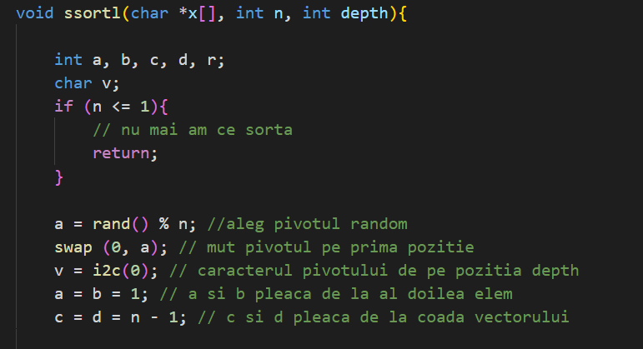
Multikey QuickSort fără TST

Slide 49
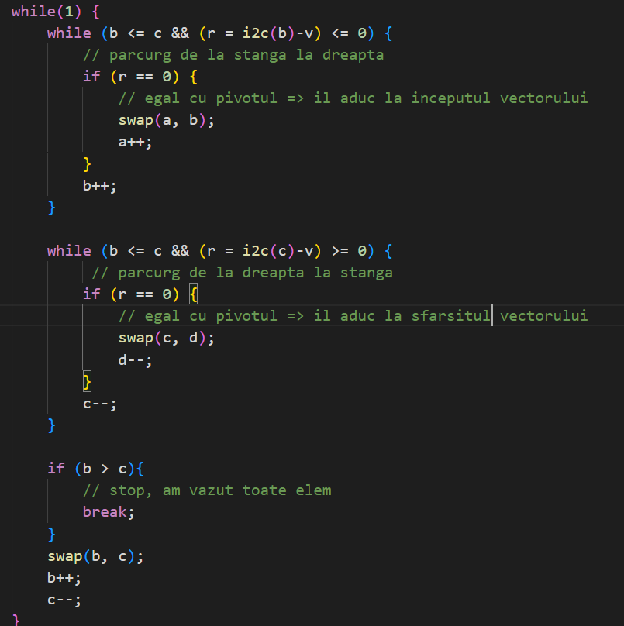
Multikey QuickSort fără TST

Slide 50
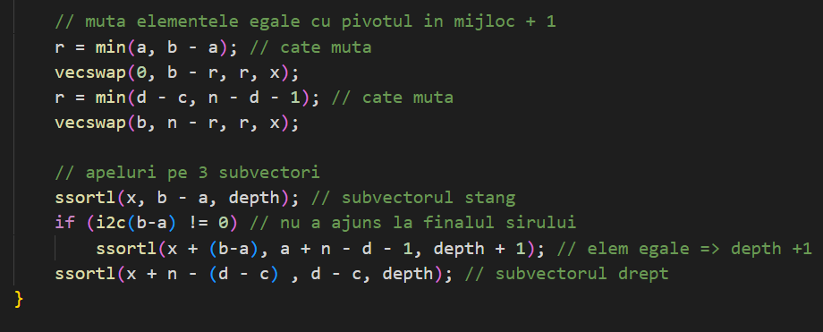
Multikey QuickSort fără TST

Slide 51
Multikey QuickSort Teoreme
T5 - O căutare într-un TST perfect echilibrat necesită cel mult [ lg n ] + k comparații, iar acest lucru este optim.
T6 - Dacă pivotul a fost ales prin calcularea medianei efectuand cn comparatii, atunci vor fi necesare cel mult cn(lg n + k) comparații (worst case într-un arbore perfect balansat)
T7 - Un Multikey Quicksort care partiționează în jurul medianei a 2t + 1 elemente selectate aleatoriu, va necesita cel mult n lg n +O(kn) comparații scalare.
T8 - Numărul estimat de comparații într-o căutare reușită într-un TST construit prin partiționarea în jurul medianei de 2t + 1 elemente selectate aleatoriu este lg n + k + O(1).
Notes:
Rezumat - Utilizarea unui TST perfect balansat în Multikey QuickSort, cât și calcularea unei mediane, crește nivelul de performanță al algoritmului, prin reducerea numărului de comparații. La [lg n] + k(optim), respectiv cel mult cn(lg n + k) comparatii

Slide 52
Multikey QuickSort fără TST - Experimente
E1 pe S1 - nr de secunde necesare sortării
Simple qsort este mai rapid ca system qsort, dar nu mai rapid ca tuned sort și radix sort, însă tuned sort e doar cu câteva procente mai lent ca radix sort
E2 pe S2 - nr de secunde necesare sortării
Tuned sort s-ar putea dovedi mai rapid decât radix sort și în alte contexte, acesta fiind cu 20% mai rapid pe mașinile MIPS
Notes:
S1 - un dict,ionar englez cu 72 275 cuvinte sii 696 436 caractere. S2 - un set de chei unice (aproximativ 86 000 extrase din fiecare fis, ier), reprezentand numere
de card si avand o lungime medie de 22,5 de caractere (DIMACS library call numbers)

Slide 53
3.
Multikey
QuickSort
cu TST

Slide 54
Multikey QuickSort cu TST
insert(“cat”);
c

Slide 55
Multikey QuickSort cu TST
insert(“cat”);
c
a

Slide 56
Multikey QuickSort cu TST
insert(“cat”);
c
a
t

Slide 57
Multikey QuickSort cu TST
insert(“car”);
c
a
t

Slide 58
Multikey QuickSort cu TST
insert(“car”);
c
a
t

Slide 59
Multikey QuickSort cu TST
insert(“car”);
c
a
r
t

Slide 60
Multikey QuickSort cu TST
insert(“dept”);
c
a
d
r
t

Slide 61
Multikey QuickSort cu TST
insert(“dept”);
c
a
d
r
t
e

Slide 62
Multikey QuickSort cu TST
insert(“dept”);
c
a
d
r
t
e
p

Slide 63
Multikey QuickSort cu TST
insert(“dept”);
c
a
d
r
t
e
p
t

Slide 64
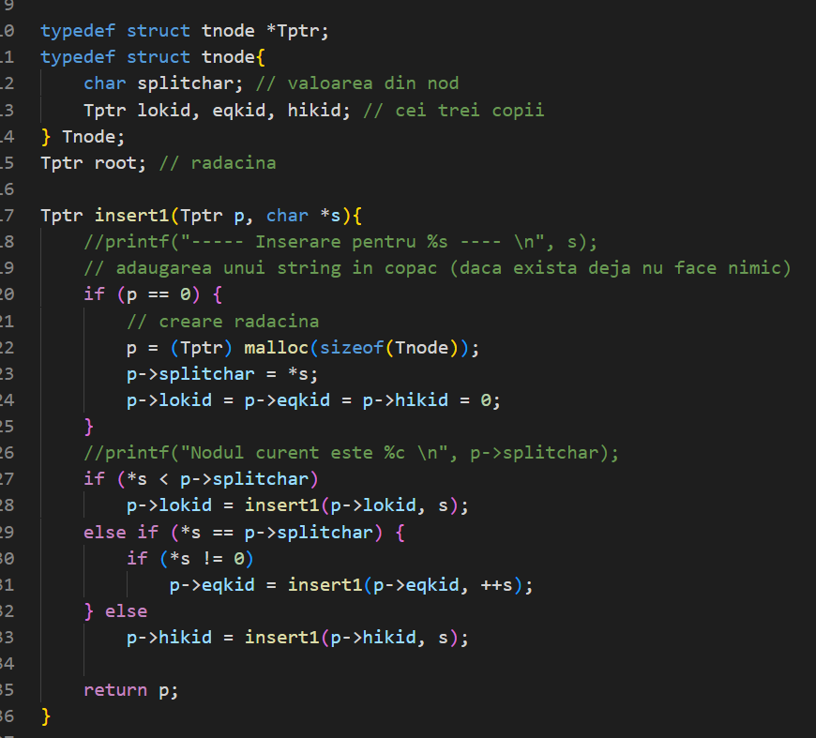
Multikey QuickSort cu TST

Slide 65
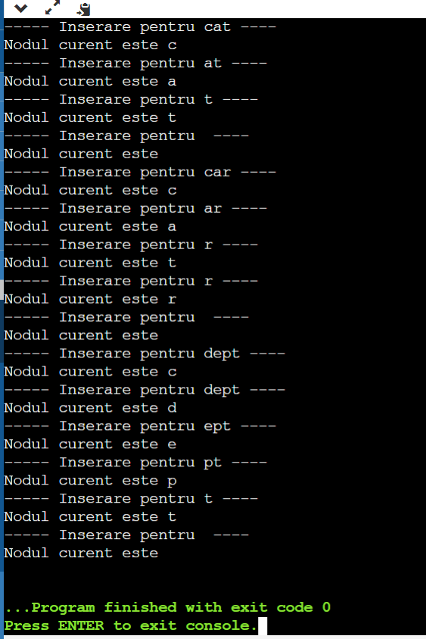
Multikey QuickSort cu TST

Slide 66
Multikey QuickSort cu TST
search(“dept”);
c
a
d
r
t
e
p
t

Slide 67
Multikey QuickSort cu TST
search(“dept”);
c
a
d
r
t
e
p
t

Slide 68
Multikey QuickSort cu TST
search(“dept”);
c
a
d
r
t
e
p
t

Slide 69
Multikey QuickSort cu TST
search(“dept”);
c
a
d
r
t
e
p
t

Slide 70
Multikey QuickSort cu TST
search(“dept”);
c
a
d
r
t
e
p
t

Slide 71
Multikey QuickSort cu TST
search(“dept”);
c
a
d
r
t
e
p
t

Slide 72
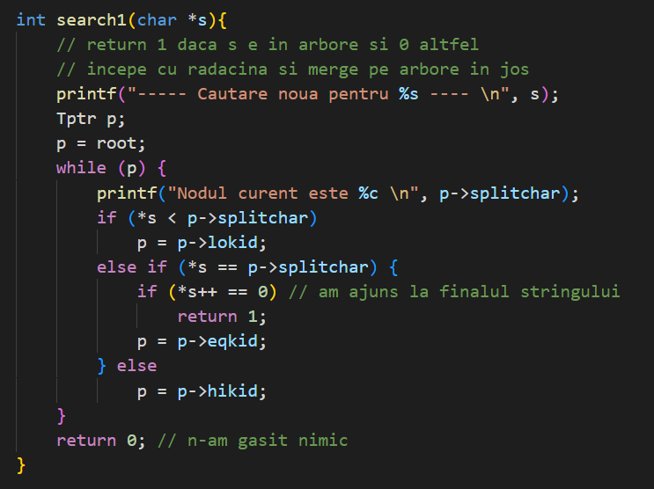
Multikey QuickSort cu TST

Slide 73
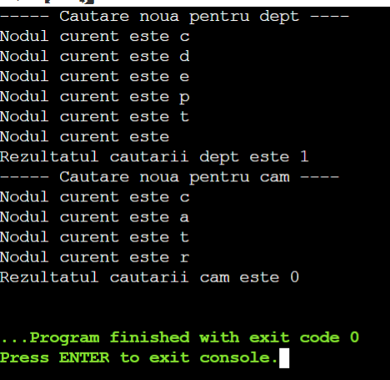
Multikey QuickSort cu TST

Slide 74
Multikey QuickSort cu TST - Experimente
E3 pe S1 - nr mediu de ramuri parcurse
Într-un TST perfect balansat vor fi cele mai puține ramuri formate, iar timpul este la jumătate față de worst-case-ul așteptat. În timp ce folosirea unui tournament tree utilizează cu 80% mai multe comparații ca în arborii echilibrați, iar în random tree cu 50% mai multe comparații.

Slide 75
Multikey QuickSort cu TST - Experimente
E4 pe S1 și S2 - nr de secunde necesare căutărilor de succes/eșuate
TST sunt mai rapizi pentru căutările eșuate, deoarece pot descoperi nepotriviri după câteva examinări ale caracterelor, în timp ce hashing-ul are nevoie de procesarea întregului șir. Pentru chei lungi avantajul este și mai semnificativ(pe S2 a luat mai puțin cu 1/5 din timpul de hash).
? Diferența de memorie ?
Notes:
De specificat ca TST sunt mai costisitori ca memorie ca hash tables(pe S1 4.573 MB, iar hashing-ul 1.564 MB) , dar pot fi eficentizati prin când un subarbore conține un singur string, stocăm un singur pointer la șirul respectiv

Slide 76
4.
Partial-match cu TST

Slide 77
Partial-match cu TST
b
insert(“banana”);
insert(“core”);
insert(“code”);
a
c
n
o
a
d
r
n
e
e
a

Slide 78
Partial-match cu TST
b
search(“co.e”);
a
c
n
o
a
d
r
n
e
e
a

Slide 79
Partial-match cu TST
b
search(“co.e”);
a
c
n
o
a
d
r
n
e
e
a
Notes:
Daca este litera merge stanga sau dreapta in functie de ordonarea lexicografica sau pe mijloc daca e egala, daca este punct poate lua orice caracter

Slide 80
Partial-match cu TST
b
search(“co.e”);
a
c
n
o
a
d
r
n
e
e
a

Slide 81
Partial-match cu TST
b
search(“co.e”);
a
c
n
o
a
d
r
n
e
e
a

Slide 82
Partial-match cu TST
b
search(“co.e”);
a
c
n
o
a
d
r
n
e
e
a

Slide 83
Partial-match cu TST
b
search(“co.e”);
=> code
a
c
n
o
a
d
r
n
e
e
a

Slide 84
Partial-match cu TST
b
search(“co.e”);
=> code
a
c
n
o
a
d
r
n
e
e
a

Slide 85
Partial-match cu TST
b
search(“co.e”);
=> code
a
c
n
o
a
d
r
n
e
e
a

Slide 86
Partial-match cu TST
b
search(“co.e”);
=> code
=> core
a
c
n
o
a
d
r
n
e
e
a

Slide 87
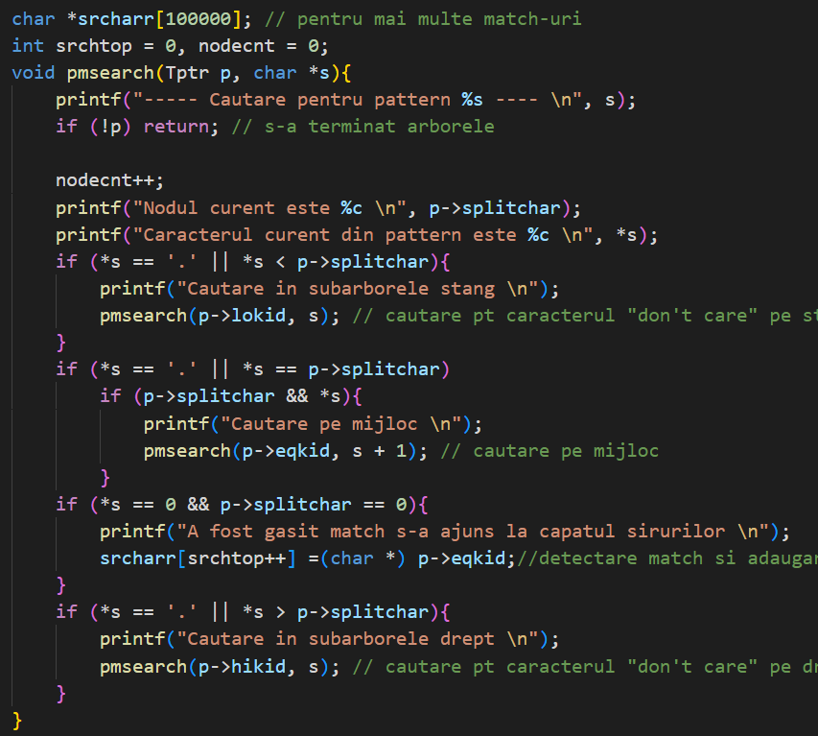
Partial-match cu TST

Slide 88
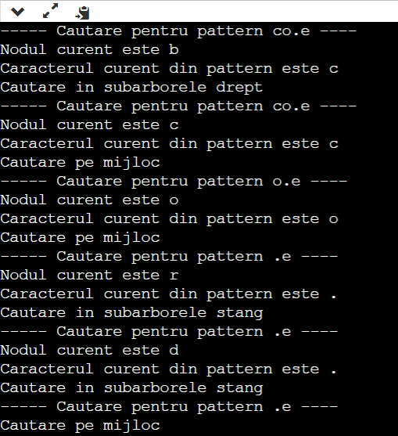
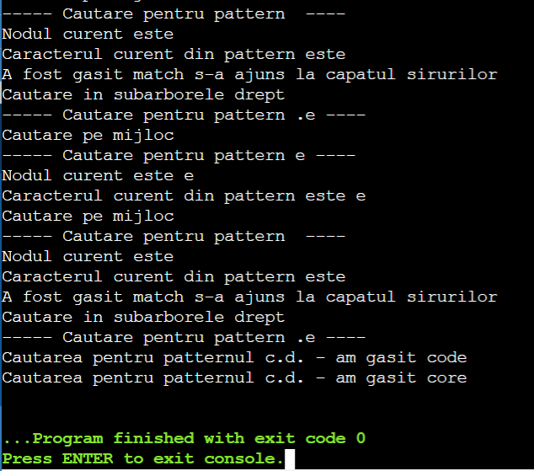
Partial-match cu TST

Slide 89
5.
Nearest neighbor searching cu TST

Slide 90
Nearest neighbor cu TST
b
insert(“banana”);
insert(“core”);
insert(“coma”);
a
c
n
o
a
d
m
n
e
a
a
Notes:
Isi ramifica cautarea pe toti cei 3 arbori: stang mijloc si drept. Scade d-ul curent cand intalneste un caracter diferit, Se opreste cand d atinge o valoare negativa

Slide 91
Nearest neighbor cu TST
b
search(“soda”);
D = 2;
a
c
n
o
a
d
m
n
e
a
a
Notes:
Algoritmul masoara si daca d >0 || ordinea lexicografica a caracterelor

Slide 92
Nearest neighbor cu TST
b
search(“soda”);
D = 2;
=> “code”
=> “coma”
Cate 2 litere diferite
fiecare
a
c
n
o
a
d
m
n
e
a
a
Notes:
Algoritmul masoara si daca d >0 || ordinea lexicografica a caracterelor

Slide 93
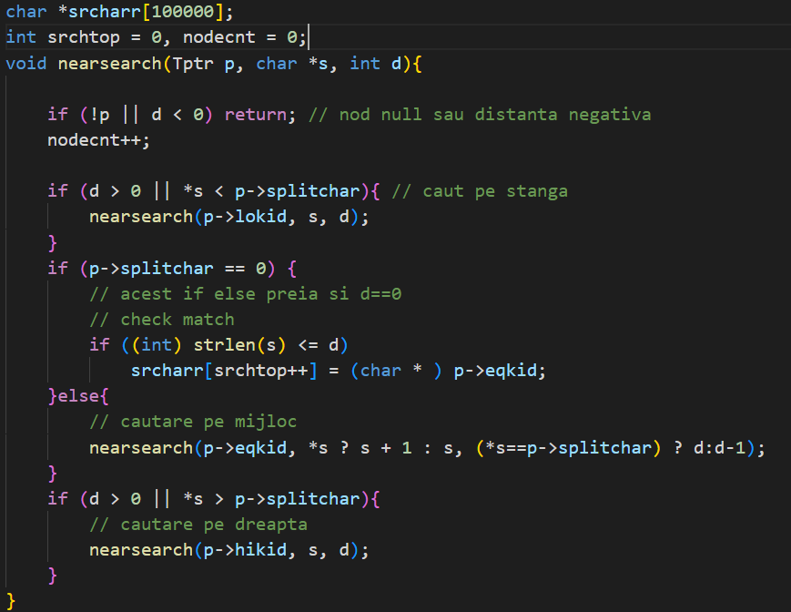
Nearest neighbor cu TST

Slide 94
6.
Concluzii

Slide 95
Concluzii
TST nu suportă cheltuieli suplimentare pentru inserare/căutări reușite.
TST sunt, de obicei, substanțial mai rapizi decât hashing-ul pentru căutări nereușite.
TST susțin căutări avansate, cum ar fi căutarea cu potrivire parțială și căutarea în apropiere.
TST susțin multe alte operațiuni, cum ar fi traversarea pentru a raporta elementele în ordine sortată.

Slide 96
Concluzii
Acest tip de arbori sunt preferați deoarece combină 2 lumi: low overhead al BST (în ceea ce privește spațiul și timpul de rulare) și eficiența character-based a căutărilor.
TST e mai eficient ca hashingul din punct de vedere al timpului.
TST e folosit numai pe stringuri și pentru sortarea acestora.
Reprezentarea dicționarelor engleze în sistemul OCR(Optical Character Recognition), deoarece sunt mai rapizi decât hashing-ul, permițând gestionarea unor seturi de zeci de mii de caractere Unicode Standard
TST pot concura cu cel mai bun symbol table cunoscut.

Slide 97
?.
Mulțumesc

Slide 98
CONTENTS OF THIS TEMPLATE
Here’s what you’ll find in this Slidesgo template:
A slide structure based on a Geometric Thesis Defense Program Brochure presentation, which you can easily adapt to your needs. For more info on how to edit the template, please visit Slidesgo School or read our FAQs.
An assortment of graphic resources that are suitable for use in the presentation can be found in the alternative resources slide.
A thanks slide, which you must keep so that proper credits for our design are given.
Instructions for use.
Final slides with:
The fonts and colors used in the template.
A selection of illustrations. You can also customize and animate them as you wish with the online editor. Visit Storyset to find more.
More infographic resources, whose size and color can be edited.
Sets of customizable icons of the following themes: general, business, avatar, creative process, education, help & support, medical, nature, performing arts, SEO & marketing, and teamwork.
You can delete this slide when you’re done editing the presentation.

Slide 99
THANKS!
Do you have any questions?
youremail@freepik.com
+91 620 421 838
yourcompany.com
Please keep this slide for attribution

Slide 100
PRINT INSTRUCTIONS
In this template you will find downloadable slides. You can modify them to your liking and then download them as .pdf files (in case you want to share them digitally or print them). This way, you’ll have a tailor-made version on your computer.
Delete all the slides except the two (inner and outer sides) of the brochure
Modify them and add text if needed
Click File > Download > PDF Document
It will be downloaded to your computer. Now you can print the slides or use them elsewhere
Don't forget to configure your PDF Viewer to print on both sides. This way you can fold it to have your Tri-fold Brochure

Slide 101
INTRODUCTION
CONTACT
GEOMETRIC THESIS DEFENSE PROGRAM BROCHURE
youremail@freepik.com
Here you can give a brief description of the topic you want to talk about. For example, if you want to talk about Mercury, you can say that it’s the smallest planet in the entire Solar System
@myname
@myname
@myname
This template was created by Slidesgo

Slide 102
PROGRAM
ANALYSIS RESULT
CONCLUSIONS
WELCOME
RESULT 1
RESULT 2
ANALYSIS 1 - 60%
OBJECTIVES
ANALYSIS 2 - 70%
METHODOLOGY
ANALYSIS 3 - 40%
ANALYSIS 4 - 80%
It’s the closest planet to the Sun and the smallest in the Solar System
Saturn is a gas giant and has several rings
Despite being red, Mars is actually a cold place. It's full of iron oxide dust
9:30 am
1
Jupiter is the biggest planet of them all
50%
75%
10:00 am
2
Saturn is composed of hydrogen and helium
It’s the closest planet to the Sun and the smallest in the Solar System
Venus has a beautiful name and is the second planet from the Sun
10:30 am
3
Venus is the second planet from the Sun

Slide 103
THANKS!
Do you have any questions?
youremail@freepik.com
+91 620 421 838
yourcompany.com
Please keep this slide for attribution

Slide 104
ICON PACK : UNIVERSITY

Slide 105
ALTERNATIVE RESOURCES
Here’s an assortment of alternative resources whose style fits that of this template:
PHOTOS
Front view book pile
Top view of books in circle with copy space
Front view of stack of books
Front view of three colored stacked books with copy space

Slide 106
INFOGRAPHICS
FOLLOW THE METHOD
MYTH AND REALITY
Despite being red, Mars is actually a cold place. It's full of iron oxide dust
1
PERCENTAGES
Is it Mercury the closest planet to the Sun?
Mars is full of iron oxide dust
INICIAL FASE
SATURN
Mercury is the smallest in the Solar System
2
85%
Yes, it is
2ND FASE
VENUS
Venus is the second planet from the Sun
Is it Venus the first planet from the Sun?
25%
3
No, it isn't
SATURN
3RD FASE
55%
Despite being red, Mars is a cold place
4
Is it Earth the second planet from the Sun?
FINAL FASE
No, it isn't
Jupiter is the biggest planet of them all

Slide 107
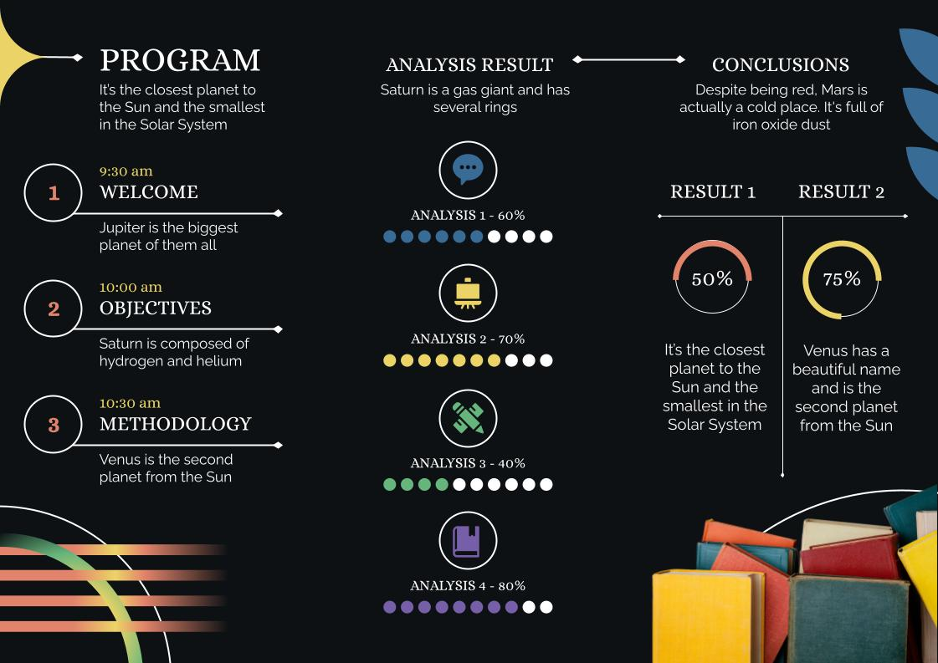
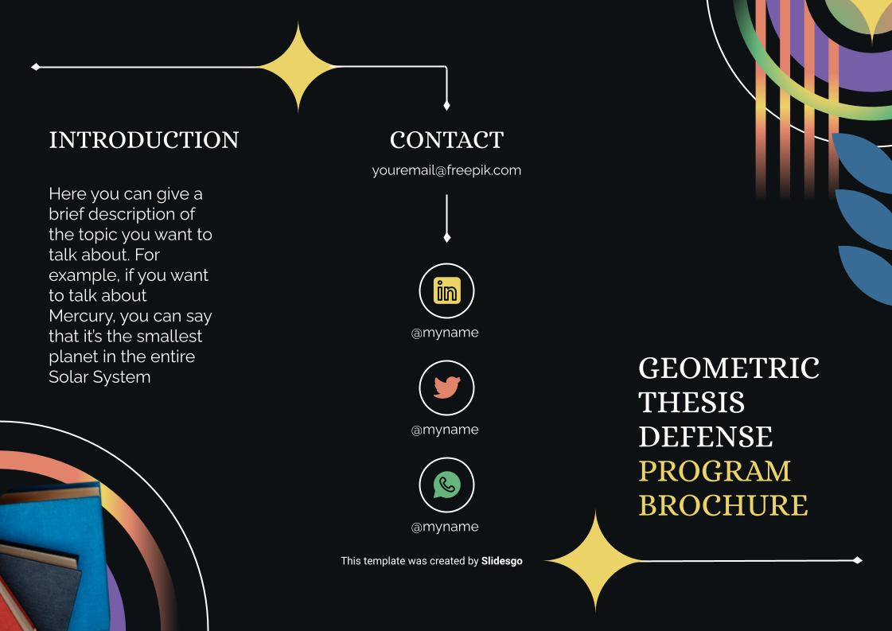
ALTERNATIVE MOCKUP
You can replace these images with .jpg from your brochure’s design. Just right-click on it and select “Replace image”

Slide 108
Instructions for use
In order to use this template, you must credit Slidesgo by keeping the Thanks slide.
You are allowed to:
- Modify this template.
- Use it for both personal and commercial projects.
You are not allowed to:
- Sublicense, sell or rent any of Slidesgo Content (or a modified version of Slidesgo Content).
- Distribute Slidesgo Content unless it has been expressly authorized by Slidesgo.
- Include Slidesgo Content in an online or offline database or file.
- Offer Slidesgo templates (or modified versions of Slidesgo templates) for download.
- Acquire the copyright of Slidesgo Content.
For more information about editing slides, please read our FAQs or visit Slidesgo School:
https://slidesgo.com/faqs and https://slidesgo.com/slidesgo-school

Slide 109
Instructions for use (premium users)
In order to use this template, you must be a Premium user on Slidesgo.
You are allowed to:
Modify this template.
Use it for both personal and commercial purposes.
Hide or delete the “Thanks” slide and the mention to Slidesgo in the credits.
Share this template in an editable format with people who are not part of your team.
You are not allowed to:
Sublicense, sell or rent this Slidesgo Template (or a modified version of this Slidesgo Template).
Distribute this Slidesgo Template (or a modified version of this Slidesgo Template) or include it in a database or in any other product or service that offers downloadable images, icons or presentations that may be subject to distribution or resale.
Use any of the elements that are part of this Slidesgo Template in an isolated and separated way from this Template.
Register any of the elements that are part of this template as a trademark or logo, or register it as a work in an intellectual property registry or similar.
For more information about editing slides, please read our FAQs or visit Slidesgo School:
https://slidesgo.com/faqs and https://slidesgo.com/slidesgo-school

Slide 110
Fonts & colors used
This presentation has been made using the following fonts:
Alice
(https://fonts.google.com/specimen/Alice)
Raleway
(https://fonts.google.com/specimen/Raleway)
#0d1114
#ffffff
#ecd367
#e2846b
#396b97
#65b57c
#765fa8

Slide 111





Storyset
Create your Story with our illustrated concepts. Choose the style you like the most, edit its colors, pick the background and layers you want to show and bring them to life with the animator panel! It will boost your presentation. Check out How it Works.
Pana
Amico
Bro
Rafiki
Cuate

Slide 112
Use our editable graphic resources...
You can easily resize these resources without losing quality. To change the color, just ungroup the resource and click on the object you want to change. Then, click on the paint bucket and select the color you want. Group the resource again when you’re done. You can also look for more infographics on Slidesgo.

Slide 115
PHASE 1
JANUARY
FEBRUARY
MARCH
APRIL
MAY
JUNE
Task 1
Task 2
PHASE 2
Task 1
Task 2
JANUARY
FEBRUARY
MARCH
APRIL
PHASE 1
Task 1
Task 2

Slide 118
...and our sets of editable icons
You can resize these icons without losing quality.
You can change the stroke and fill color; just select the icon and click on the paint bucket/pen.
In Google Slides, you can also use Flaticon’s extension, allowing you to customize and add even more icons.

Slide 119
Educational Icons
Medical Icons

Slide 120
Business Icons
Teamwork Icons

Slide 121
Help & Support Icons
Avatar Icons

Slide 122
Creative Process Icons
Performing Arts Icons

Slide 123
Nature Icons

Slide 124
SEO & Marketing Icons

Slide 125


